Slide 1
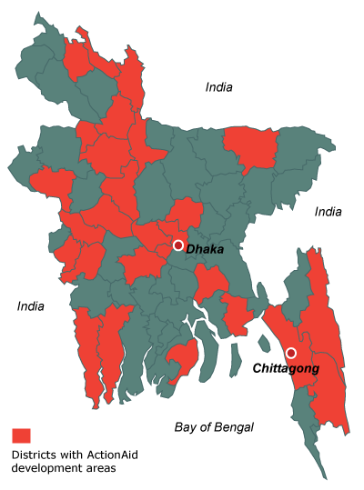
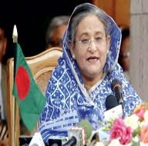

Slide 2
বিসমিল্লাহির রাহমানির রাহিম
আসসালামু আলাইকুম
সকলকে
শুভেচ্ছা

Slide 3
পরিচিতিঃ
মোঃআরমান আলী সরকার
পাকশাইল আইডিয়াল হাই স্কুল
বড়লেখা, মৌলভীবাজার।

Slide 4
পাঠপরিচিতি
শ্রেণি-নবম
বিষয়-পৌরণীতি ও নাগরিকতা
অধ্যায়- চতুর্থ
সময়-2০ মিনিট
তারিখ-৩০/০৪/২০২ ইং

Slide 5
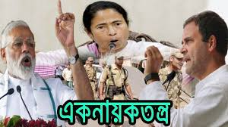
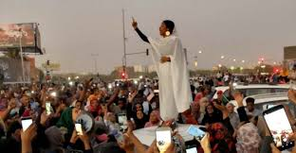
গণতন্ত্র
একনায়কতন্ত্র

Slide 6
যুক্তরাষ্ট্রের পতাকা

Slide 7
আজকের বিষয়ঃ
গণতন্ত্র , একনায়কতন্ত্র এবং যুক্তরাষ্ট্রীয় সরকারের গুণ ও ত্রুটিসমূহ

Slide 8
শিখনফল
শিক্ষার্থীরা এই পাঠ শেষে –
১। গণতন্ত্র ও একনায়কতন্ত্র কি তা বলতে পারবে।
২। গণতন্ত্র ও একনায়কতন্ত্রের পার্থক্য নির্নয় করতে পারবে।
৩। যুক্ত রাষ্ট্রের গুন ও ত্রুটিগুলো বলতে পারবে।

Slide 9
গণতন্ত্রঃ গণতন্ত্রের মূলমন্ত্র হলো সাম্য ও স্বাধীনতা।গণতন্ত্র হলো জনগনই সকল ক্ষমতার উৎস। জনগন উপযুক্ত ব্যক্তি ভোটের মাধ্যমে জয়যুক্ত করেন,আবার জনগন যদি মনে করেন যে প্রতিনিধি ভালো কাজ করেন না। তা হলে বিদ্রোহ করে আন্দোলন করে নামিয়ে দিতে পারে গদি থেকে।গণতন্ত্রে জনগনই চুরান্ত ক্ষমতার অধীকারি। যে কোন সিদ্ধান্ত গতি মন্থর।
একনায়কতন্ত্রঃ একনায়কতন্ত্রের মূলমন্ত্র হলো এক দেশ , এক দল, এক নেতা । জনগন ইচ্ছা করলেই সরকারকে নামিয়ে দিতে পারে না। স্বৈরশাসক নিজ ইচ্ছা মতন দেশ পরিচালনা করেন। সিদ্ধান্ত গ্রহন দ্রুত কার্যকর হয়।

Slide 10
একক কাজ
প্রশ্নঃ গণতন্ত্র ও একনায়কতন্ত্র কি?

Slide 11
গণতন্ত্র ও একনায়কতন্ত্রের মধ্যে পার্থক্য নিম্নরূপঃ
১।গণতন্ত্র জনগনের শাসন আর একনায়কতন্ত্র একনায়কের শাসন।
২।গণতন্ত্রে সরকার জনগনের কাছে দায়ীত্বশীল থাকে। কিন্তু একনায়কতন্ত্রে সরকার জনগনের কাছে দায়ীত্বশিল থাকেনা।
৩। গণতন্ত্রে বিভিন্ন রাজনৈতিক দল থাকে কিন্তু একটি মাত্র রাজনৈতিক দল থাকে।
৪। গণতন্ত্র পাস্পরিক সম্মতি, সুবিধা, ও সহযোগীতার উপর প্রতিষ্ঠিত কিন্তু একনায়কতন্ত্রিক পশু শক্তির উপর প্রতিষ্ঠিত।
৫। গণতন্ত্রের মূলনীতি হলো সাম্য ও স্বাধীনতা। একনায়কতন্ত্র হলো সাম্য ও স্বাধীনতার পরিপন্থি।
৬। গণতন্ত্র অভ্যন্তরীন ও আন্তর্জাতিক সমস্যার ব্যাপারে আলাপ আলোচনার মাধযমে বন্ধুত্বপুর্ন উপায়ে সকল সমস্যার সমাধান করার নীতিতে বিশ্বাসী। কিন্তু একনায়কতন্ত্র সকল ক্ষেত্রেই শক্তি প্রয়োগের নীতিতে বিশ্বাসী।
৭। গণতন্ত্রে জনগন রাষ্টীয় কার্যে অংশগ্রহন এর সুযোগ পায় কিন্তু একুনায়কতন্ত্রে রাষ্ট্রীয় কাজে জনগন সুযোগ পায়না।
৮। গণতন্ত্রে শাসনব্যবস্থা মন্থর গতিতে হয় কিন্তু একনায়কতন্ত্রে সকল শাসনক্ষমতা শাসক প্রধানের হাতে কেন্দ্রীভূত থাকে বলে তার পক্ষে দ্রুত সিদ্ধান্ত গ্রহন ও কার্যকর করা সম্ভব হয়।

Slide 12
জোড়ায় কাজ
প্রশ্নঃ গণতন্ত্র ও একনায়কতন্ত্রের পার্থক্য কি?

Slide 13
যুক্ত রাষ্ট্রীয় সরকারের গুণ ও ত্রুটিসমূহ নিম্নে আলোচনা করা হলো---
যুক্ত রাষ্ট্রীয়
সরকারের গুণ
কেন্দ্রীয় সরকারের কাজের চাপ কমায়
আঞ্চলিক সমস্যা সমাধানের উপযোগী
রাজনৈতিক চেতনা বৃদ্ধি ও স্থানীয় নেতৃত্বের বিকাশে সহায়ক।
কেন্দ্রের সেচ্ছাচারিতা লোপ পায়
জাতীয় ঐক্য ও আঞ্চলিক স্বাতন্ত্রের সমন্বয় ঘটায়
যুক্ত রাষ্ট্রীয় সরকারের ত্রুটি
ব্যয়বহুল
দুর্বল সরকার
ক্ষমতার দ্বন্দ্ব
জটিল প্রকৃতির শাসন
বিচ্ছিন্ন হওয়ার আশঙ্কা

Slide 14
দলীয় কাজ
প্রশ্নঃ যুক্ত রাষ্ট্রীয় সরকারের গুন ও ত্রুটিগুলো লিখ।

Slide 15
মূল্যায়ন
শিক্ষার্থীরা নিম্নলিখিত প্রশ্নের উত্তর দাও—
◊গণতন্ত্র কি?
◊একনায়কতন্ত্র কি ?
◊যুক্ত রাষ্ট্রীয় সরকারের ২ টি গুন বল
◊ যুক্ত রাষ্ট্রীয় সরকারের ২ টি ত্রুটি বল

Slide 16
বাড়ির কাজঃ
গণতন্ত্র ও একনায়কতন্ত্র সরকারের মধ্যে কোন সরকারের কাজগুলো যথাযথ ভালো বলে মনে হয় তোমার মতামতের স্বপক্ষে যুক্তি দাও।

Slide 17
ধন্যবাদ

